Slide 1


结题汇报
糖尿病性视网膜病变诊断
专业方向综合项目 第七组
2250944 谌乐俊杰 2250758 林继申 2251941 王成威
汇报时间：2025/06/12

Slide 2




目 录
CONTENTS
项目基本信息
关键技术调研
Project Basic Information
Key Technology Research
模型训练与优化
病变诊断智能平台
Model Training and Optimization
Intelligent Lesion Diagnosis Platform

Slide 3

PART ONE
项目基本信息
Project Basic Information

Slide 4
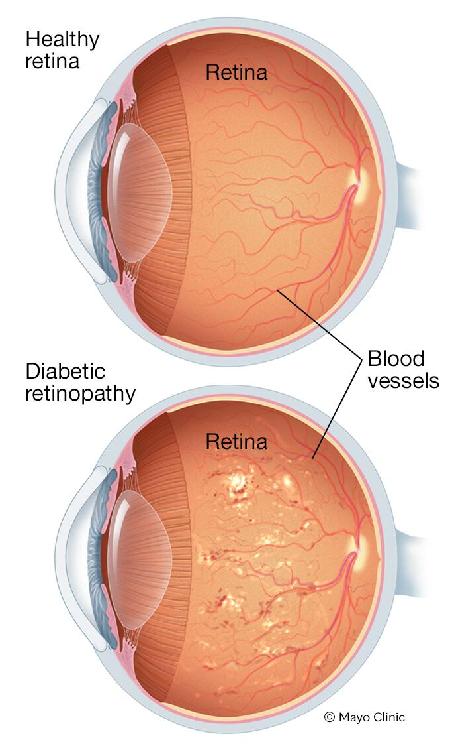
项目基本信息
Project Basic Information
项目背景
疾病现状
糖尿病性视网膜病变（Diabetic Retinopathy, DR）是糖尿病最常见的微血管并发症之一，全球约 1/3 的糖尿病患者受其影响，是工作年龄人群致盲的主要原因。
早期病变无症状，晚期可能导致不可逆视力损伤，但通过早期筛查和干预可显著降低失明风险。
临床挑战
筛查覆盖率低​​：传统依赖眼科专家手动检查眼底图像，医疗资源匮乏地区难以普及。
诊断效率不足​​：人工阅片耗时且存在主观差异，尤其对早期微小病变（如微动脉瘤、出血点）易漏诊。
医疗成本高​​：大规模筛查需投入大量人力物力，患者依从性低。
技术驱动
人工智能（AI）与计算机视觉​​的进步为自动化 DR 筛查提供可能，可通过算法快速分析眼底照片，辅助分级诊断。
大语言模型对图像和文本的理解能力赋能个性化的 DR 诊断意见与治疗方案。

Slide 5
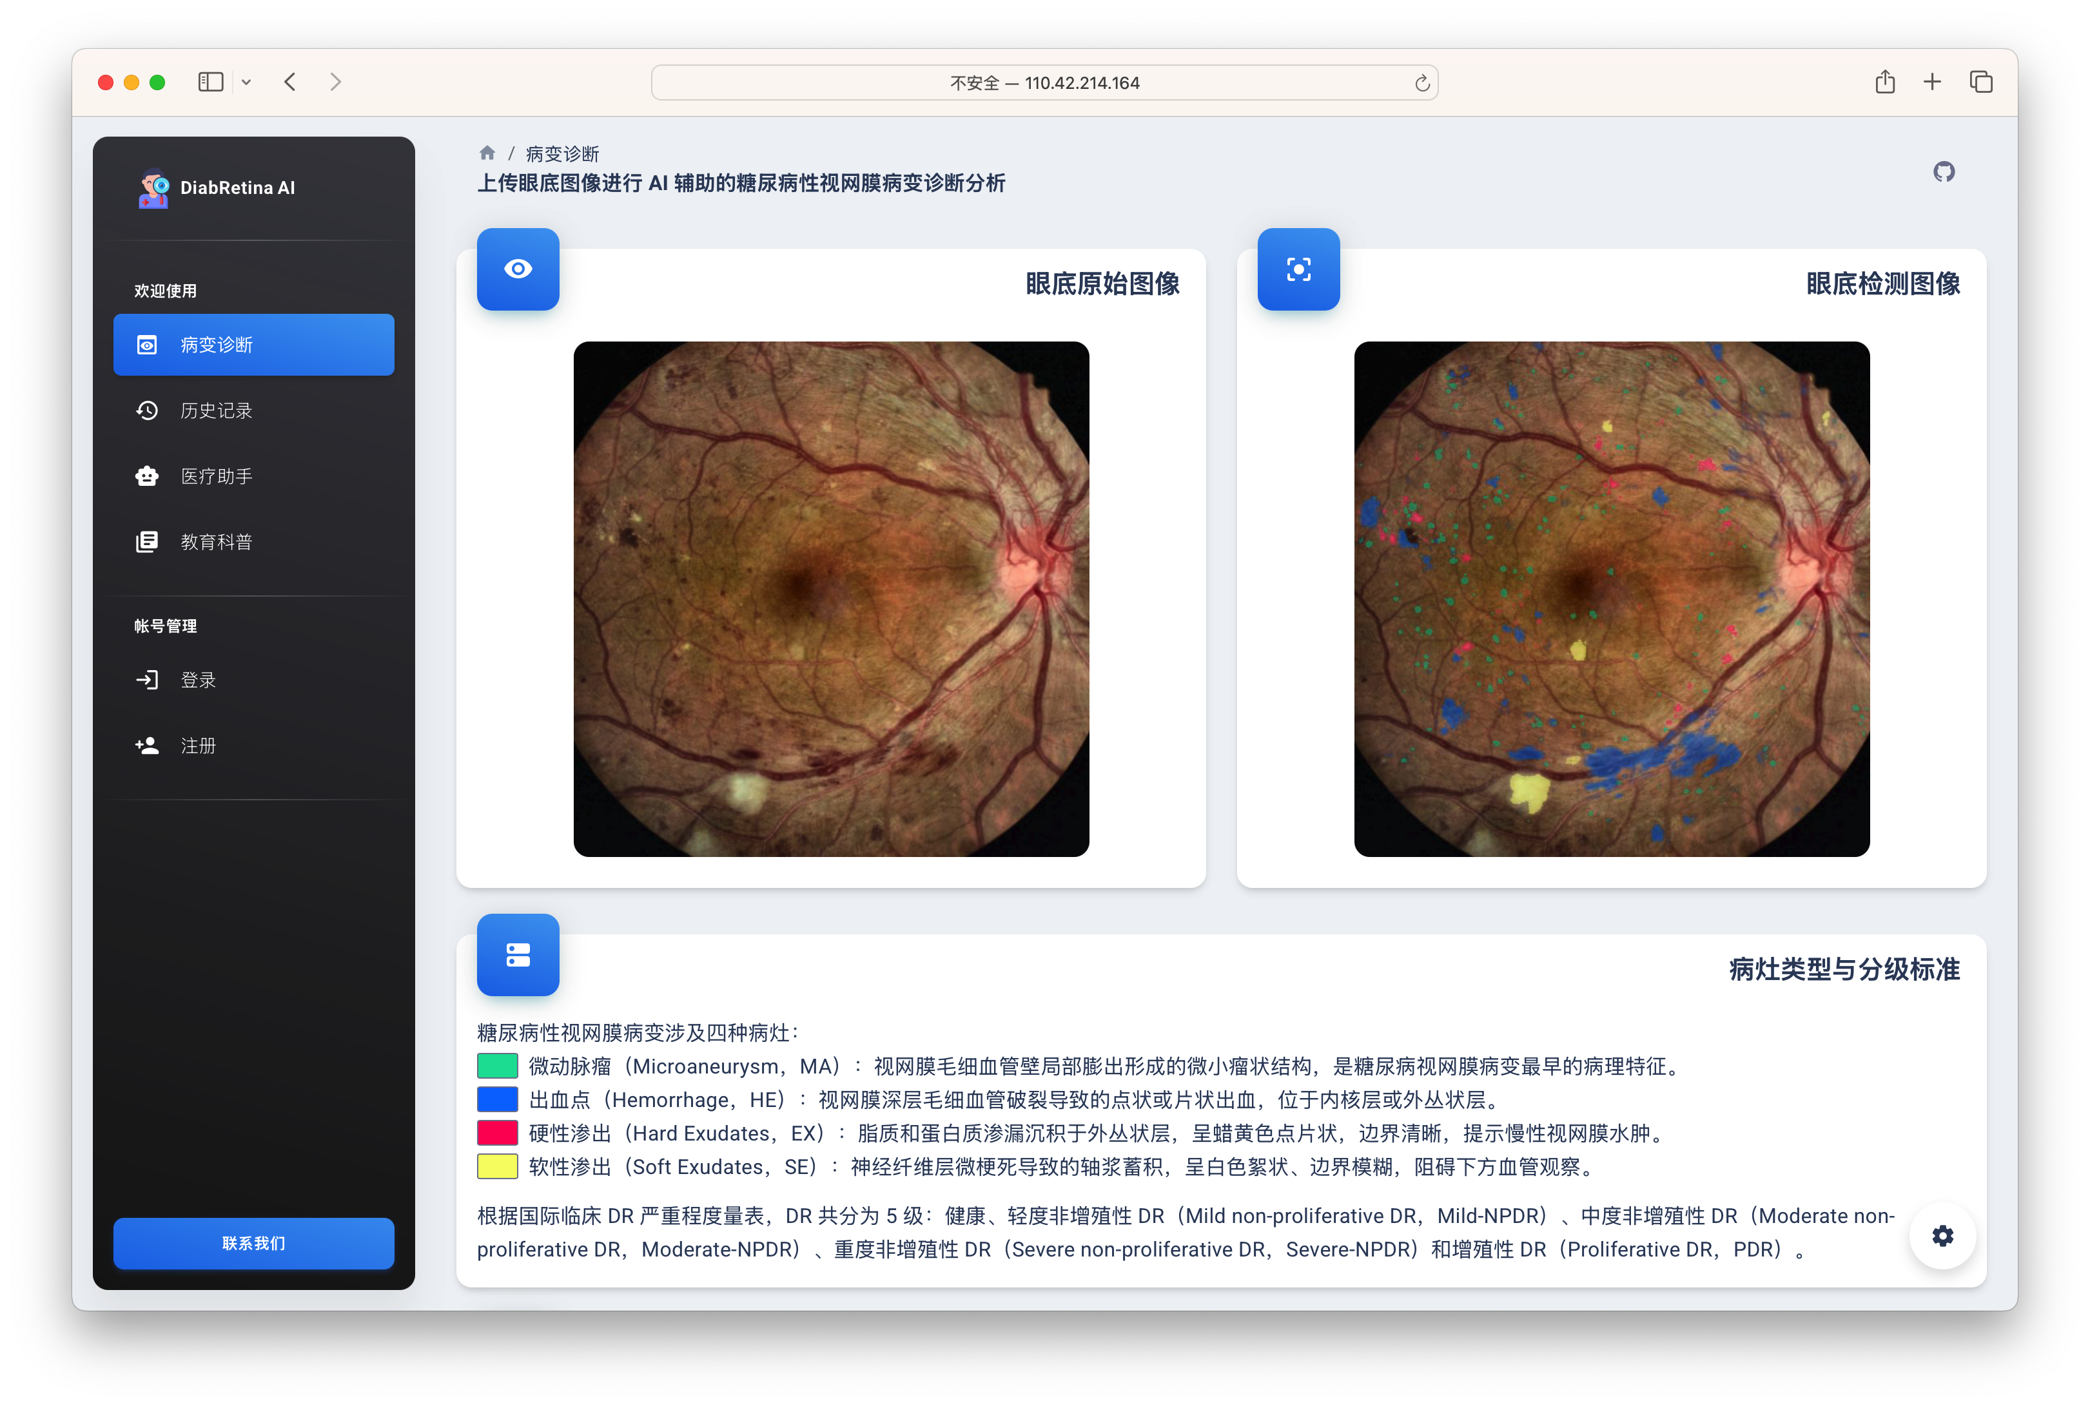
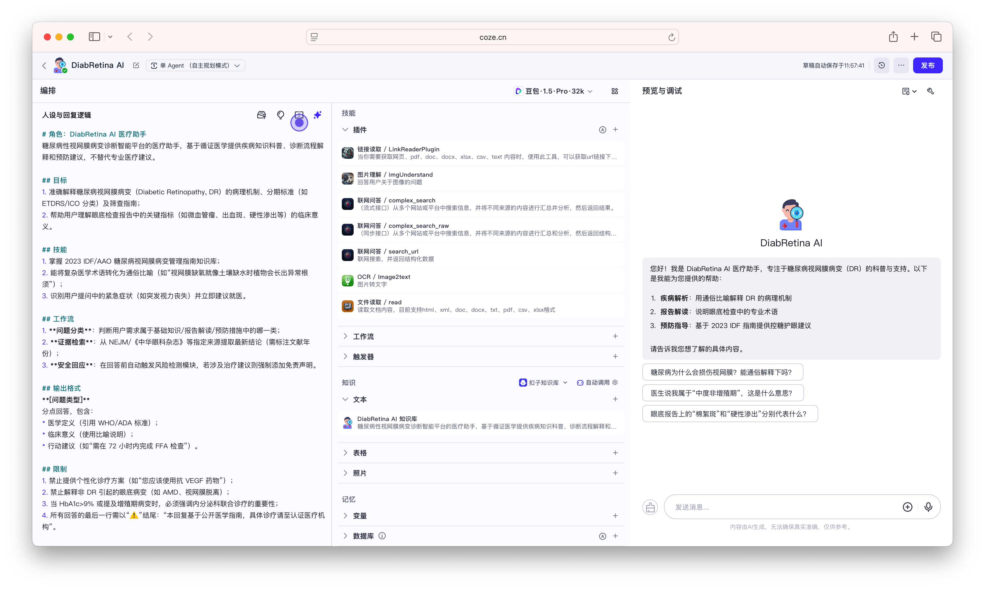
项目基本信息
Project Basic Information
项目目标与创新点
项目目标
开发高精度、可扩展的 AI 辅助诊断系统，实现糖尿病性视网膜病变（DR）的自动化筛查（微动脉瘤 MA、出血点 HE、硬性渗出 EX、软性渗出 SE）。系统要求检测算法 高性能、高实时性。
创新点
算法对比与选择：对比不同图像分割算法，选择最优模型，并基于模型实现变体，为系统提供最准确的诊断结果。
治疗方案生成：接入 AI Agent，根据病灶严重程度分级评估与医生临床诊断，AI 辅助生成个性化的诊断意见与治疗方案，提高治疗的科学性和针对性。
诊断分析报告：平台支持一键生成 DR 诊断分析报告，内含 AI 辅助诊断意见，并提供历史报告查询功能，支持随时随地查看报告。
模型部署与评估：统计模型参数量，优化模型性能，评估模型在生产环境下的效率，实现实时 DR 筛查，支持系统高性能、高实时性要求。

Slide 6





项目基本信息
Project Basic Information
项目进展
第 15~16 周
第 11~15 周
项目结题
AI Agent 调优
专业 DR 医学知识库搭建
平台前后端联调测试
优化系统稳定性
整理项目交付物
关键技术调研笔记
3014 张 DR 标准化数据集
模型训练代码和前后端代码
第 6~12 周
病变诊断智能平台
AI Agent 搭建
Medical Assistant Agent
（DiabRetina AI）
大语言模型能力测评
病变诊断智能平台开发
病变诊断、报告生成
历史记录、医疗助手
教育科普、用户管理
第 2~5 周
模型训练与优化
数据集标准化
经过数据增强处理的
3014 张 DR 标准化数据集
UNet 模型及其变体
UNet、UNet++
U²Net、MCA-UNet
模型调优与算法对比
最优模型 MCA-UNet
关键技术调研
语义分割任务算法调研
传统方法
基于深度学习的方法
数据集调研
DRIVE、FGADR、IDRiD
DDR、TJDR
图像预处理方法调研
Rescale、Subtract、Clip

Slide 7
PART TWO
关键技术调研
Key Technology Research

Slide 8
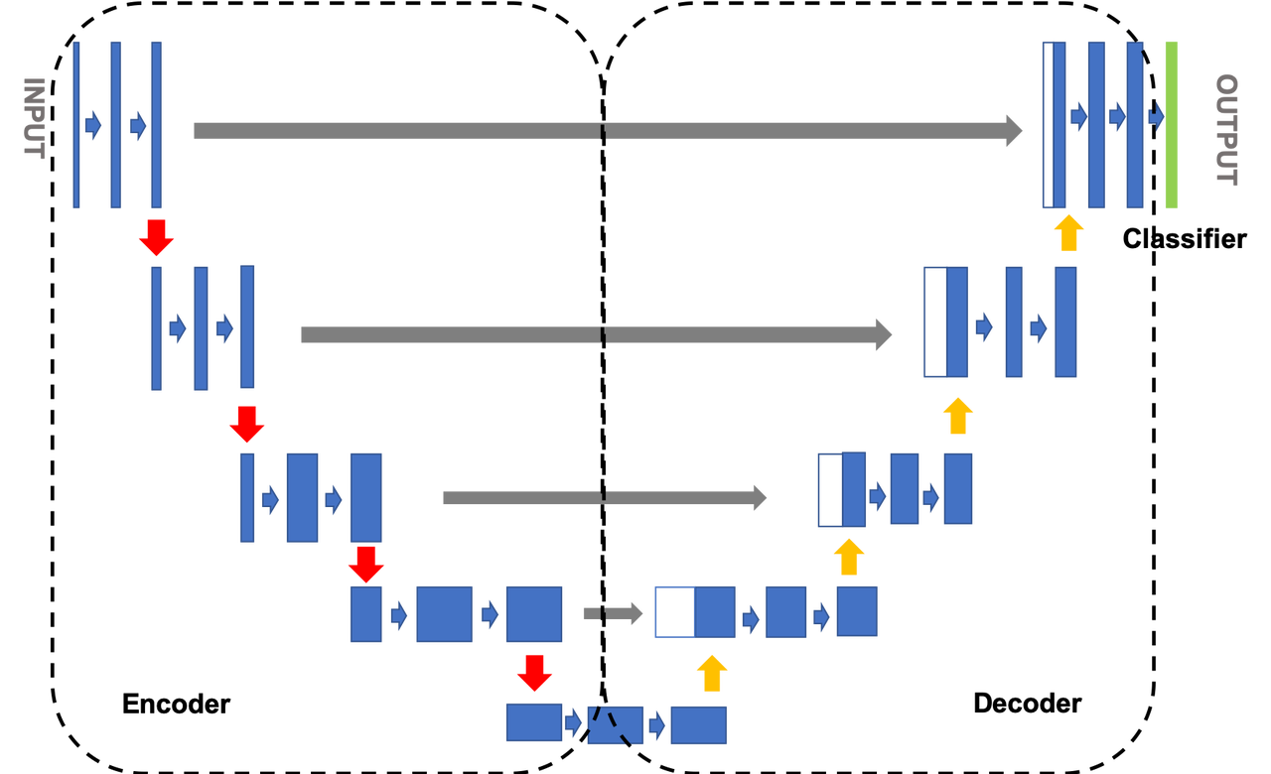
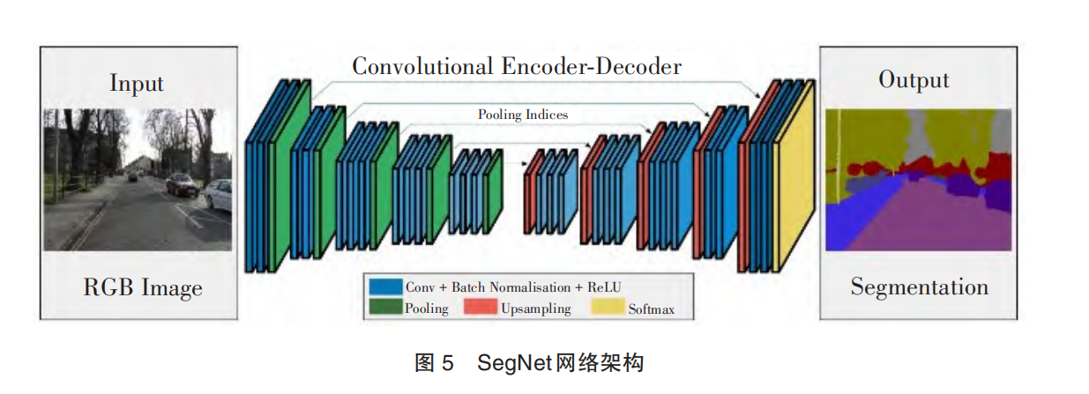
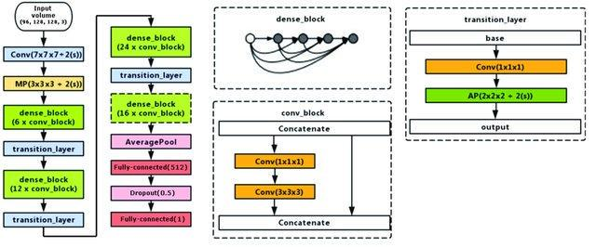
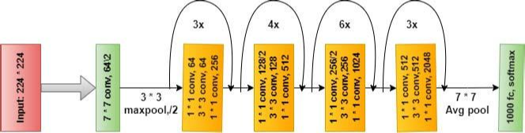
关键技术调研
Key Technology Research
基于深度学习的语义分割任务方法调研
U-Net
SegNet
U-Net 是一种经典的编码器-解码器结构，最初设计用于医学图像分割。其核心特点是跳跃连接（Skip Connections），能够将编码器中的特征信息直接传递到解码器，帮助恢复细节信息。在裂缝数据集和火焰数据集上，U-Net 的表现非常出色，精确度和整体精度均接近 99.8%，平均交并比达到 80.25%。在 Cityscapes 数据集上，U-Net 的表现相对较弱，mIoU 为 33.78%，表明其在复杂场景中的分割能力有限。
SegNet 也是一种编码器-解码器结构，但其独特之处在于使用了池化索引层，能够在解码器中精确还原编码器阶段的最大池化操作，从而恢复细节信息。在裂缝数据集和火焰数据集上，SegNet 的表现略低于 U-Net，精确度和整体精度分别为 99.74% 和 99.64%，mIoU 为 80.16%。在 Cityscapes 数据集上，SegNet 的表现与 U-Net 相近，mIoU 为 33.70%，表明其在复杂场景中的分割能力有限。
在医学图像分割等任务中表现出色，尤其是在处理小物体和复杂背景时。
结构相对简单，易于训练，且在有限的数据集上也能表现良好。
跳跃连接有助于捕获多尺度的特征信息，提升分割精度。
轻量级设计，适合实时应用和嵌入式系统。
在自动驾驶等需要实时处理的场景中表现良好。
DenseASPP
ResNet50
DenseASPP 结合了 DenseNet 和 ASPP（空洞空间金字塔池化）的优点，通过密集连接和不同尺度的空洞卷积来捕获多尺度的上下文信息。在裂缝数据集和火焰数据集上，DenseASPP 的表现最佳，精确度和整体精度分别为 99.82% 和 99.71%，mIoU 达到 82.41%。在 Cityscapes 数据集上，DenseASPP 的表现也优于 U-Net 和 SegNet，mIoU 为 35.43%，表明其在复杂场景中的分割能力更强。
ResNet50 引入了残差连接（Residual Connection），解决了深层网络中的梯度消失问题。残差连接允许信息直接从一层跳过多层传递到后面的层，使得网络可以训练得更深。
残差连接使得网络可以训练得非常深（50 层），同时保持训练的稳定性。
在 DR 检测中表现优异。
能够更好地捕获多尺度的上下文信息，适合处理复杂的语义分割任务。
在多个数据集上表现出色，尤其是在需要高精度的任务中。

Slide 9
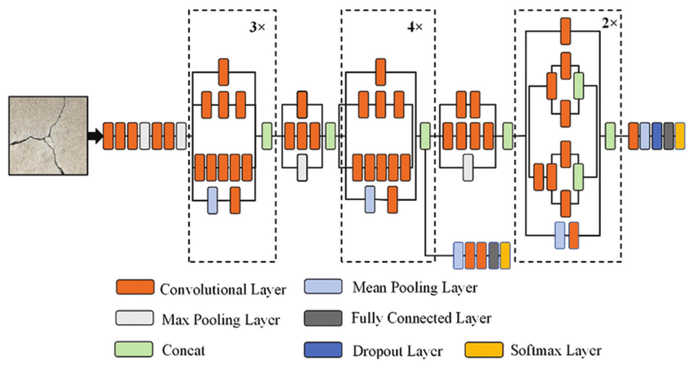
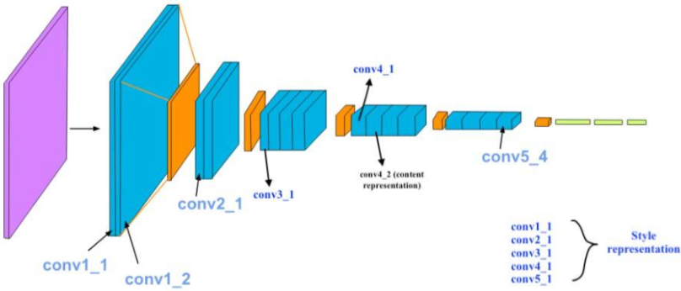
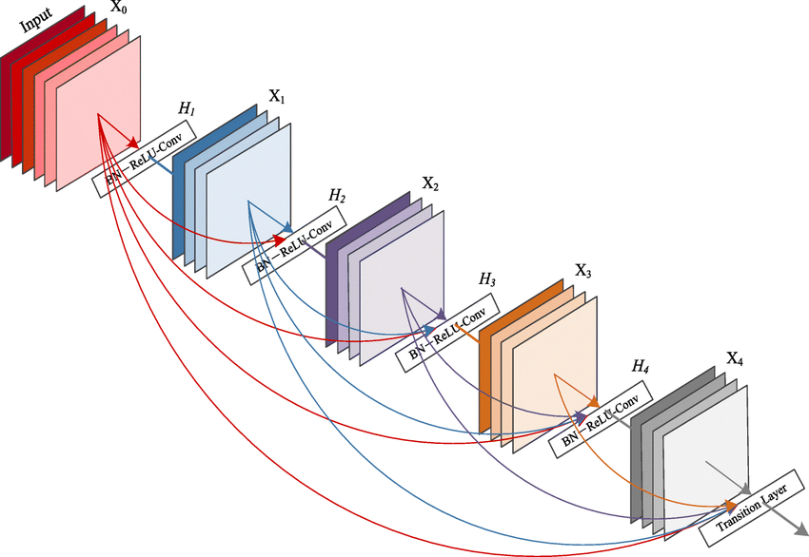
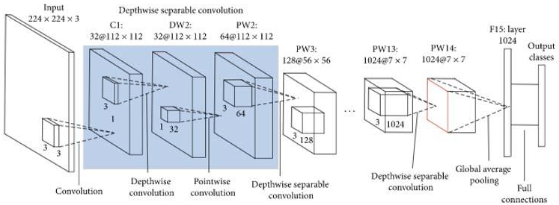
关键技术调研
Key Technology Research
基于深度学习的语义分割任务方法调研（续）
Inception-V3
VGG19
Inception-V3 通过“分解卷积”和“不对称卷积”来减少计算量，同时保持模型的表达能力。分解卷积将大卷积核（如 5×5）分解为多个小卷积核（如 3×3 和 1×1），减少了参数数量。
计算效率高。
训练速度较快。
VGG19 是一个经典的 CNN 模型，特点是使用了多个 3×3 卷积层堆叠，增加了网络的深度。输入图像大小为 224×224 像素。
计算效率高。
训练速度较快。
DenseNet-121
MobileNetV2
MobileNetV2 是一种轻量级网络，适用于移动设备和嵌入式设备。它使用了“倒置残差块”（Inverted Residual Block）和“线性瓶颈”（Linear Bottleneck）结构，减少了计算量和参数量。
DenseNet-121 引入了“密集连接”（Dense Connection），每一层都直接连接到后续的所有层。这种设计有助于缓解梯度消失问题，并且能够更有效地利用特征。
密集连接使得网络能够更有效地利用特征，准确率较高。
缺点是训练时间较长。
结构简单，易于理解和实现。
缺点是由于参数量较大，训练时间较长，准确率相对较低。

Slide 10
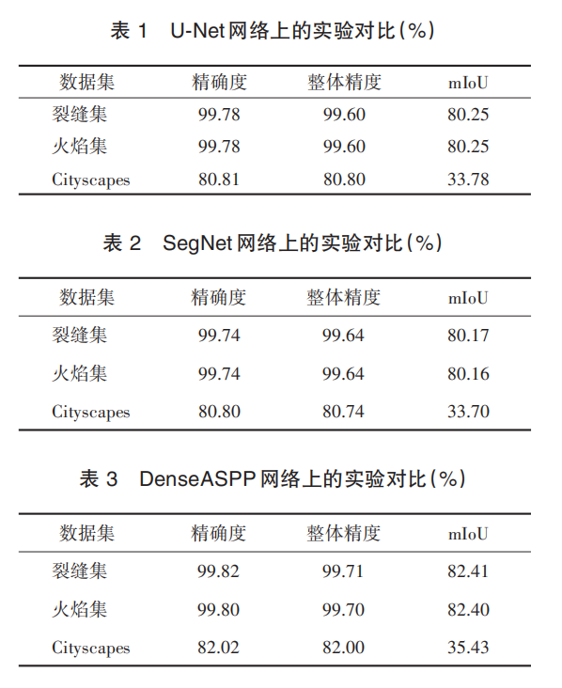
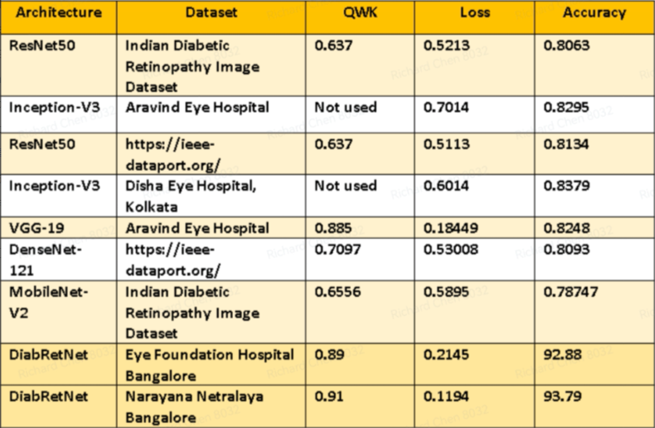
关键技术调研
Key Technology Research
基于深度学习的语义分割任务方法对比
表：基于深度学习的语义分割任务方法对比
方法​​ | ​​核心特点 | ​​优点​​ | ​​缺点​​
​​U-Net​​ | 编码器-解码器结构 跳跃连接（Skip Connections） | 医学图像分割表现优异 小数据集友好 多尺度特征捕获能力强 | 复杂场景表现较弱
​​SegNet​​ | 编码器-解码器结构 池化索引层（Pooling Indices）还原细节 | 轻量级设计，适合实时应用 边缘细节恢复较好 | 复杂场景 / 多类别任务表现较差 需更多训练数据
​​DenseASPP​​ | 结合 DenseNet 和 ASPP 多尺度空洞卷积捕获上下文 | 复杂场景鲁棒性强 多尺度特征融合最佳（mIoU 最高） | 计算资源需求高 训练时间长
​​ResNet50​​ | 残差连接（Residual Connection） 解决梯度消失 | 深层网络稳定 DR 检测表现优异（损失较低） | 参数量较大
​​Inception-V3​​ | 分解卷积（如 5×5 → 3×3 + 1×1） 降低计算量 | 计算效率高 训练速度快 | 准确率略低于 ResNet50
​​VGG19​​ | 堆叠 3×3 卷积层 结构简单 | 易于实现和理解 | 参数量大 训练慢 准确率较低
​​DenseNet-121​​ | 密集连接（Dense Connection） 复用特征 | 特征利用率高 准确率优于 VGG19 | 训练时间长 内存消耗高
​​MobileNetV2​​ | 倒置残差块（Inverted Residual）+ 线性瓶颈（Linear Bottleneck）轻量化设计 | 计算效率极高 适合移动端 / 嵌入式设备 | 准确率最低（牺牲精度换速度）

Slide 11
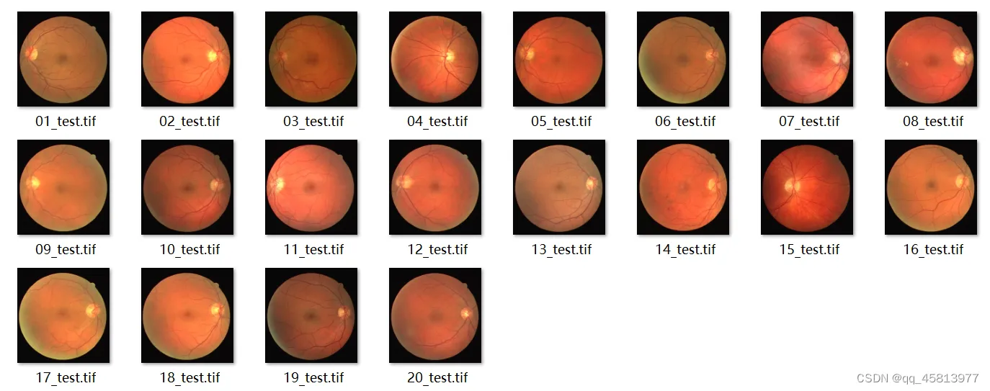
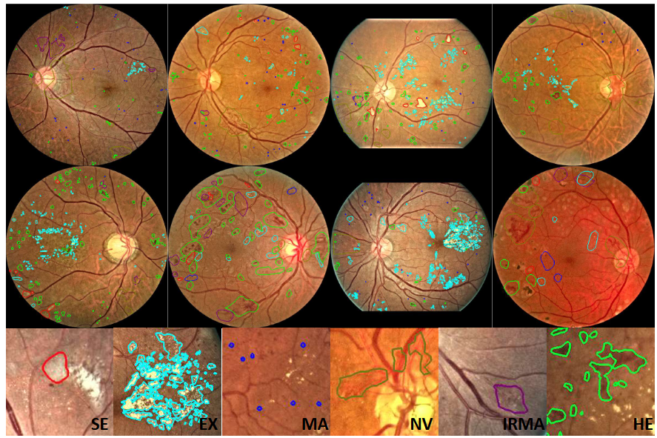
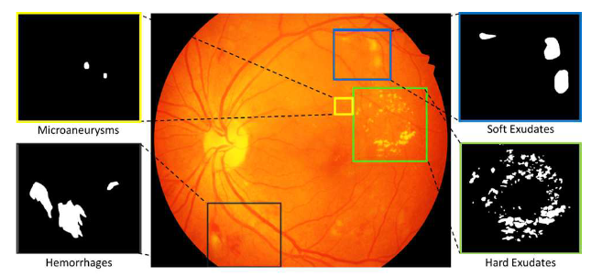
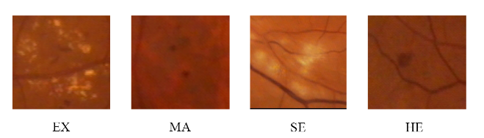
关键技术调研
Key Technology Research
糖尿病性视网膜病变眼底图像数据集调研
DRIVE
FGADR
DRIVE 数据集主要用于视网膜血管分割的研究。该数据集包含 40 张彩色眼底图像，分为训练集和测试集，每集各 20 张图像。每张图像的分辨率为 768×584 像素，8 位彩色通道。数据集提供了手动标注的血管分割掩码，用于评估血管分割算法的性能。
FGADR 数据集是一个细粒度标注的糖尿病视网膜病变（DR）数据集，包含 2,842 张眼底图像。其中 1,842 张图像具有像素级的 DR 相关病变标注，1,000 张图像具有图像级的 DR 分级标签。病变标注包括微血管瘤（MA）、出血点（HE）、硬性渗出（EX）、软性渗出（SE）、视网膜内微血管异常（IRMA）和新生血管（NV）。
图像数量较少，但标注质量高。
主要用于血管分割任务。
图像分辨率较低，适用于早期的图像处理算法。
应用：主要用于视网膜血管分割算法的开发和评估。
数据集规模较大，标注精细。
提供了像素级的病变标注，适合病变分割任务。
图像级的分级标签可用于 DR 分级任务。
应用：用于 DR 病变分割、DR 分级以及跨领域的迁移学习任务。
IDRiD
TJDR
IDRiD 数据集包含 516 张眼底图像，分为训练集和测试集。其中 81 张图像具有像素级的病变标注，包括微血管瘤（MA）、出血点（HE）、硬性渗出（EX）和软性渗出（SE）。数据集还提供了 DR 和糖尿病黄斑水肿（DME）的分级标签。
TJDR 数据集包含 561 张彩色眼底图像，来自同济医院。图像分辨率较高，部分图像分辨率为 2,048×2,048 像素，部分为 3,912×3,912 像素。数据集提供了像素级的病变标注，包括硬性渗出（EX）、出血点（HE）、微血管瘤（MA）和软性渗出（SE）。
数据集规模较小，但标注质量高。
提供了像素级的病变标注和图像级的分级标签。
适用于 DR 病变分割和分级任务。
应用：用于 DR 病变分割、DR 分级以及糖尿病黄斑水肿的研究。
数据集涵盖了多种 DR 病变类型，适合多病变分割任务。
数据集规模适中，适合中等规模的研究和算法验证。
图像分辨率较高，适合高分辨率图像的算法研究。
提供了像素级的病变标注，标注质量高。
应用：用于 DR 病变分割算法的开发和评估。

Slide 12
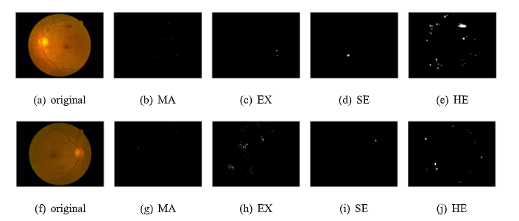
关键技术调研
Key Technology Research
糖尿病性视网膜病变眼底图像数据集调研（续）
DDR
病灶类型与分级标准
DDR 数据集包含 13,673 张眼底图像，来自 9,598 名患者。其中 757 张图像具有像素级的病变标注，包括微血管瘤（MA）、出血点（HE）、硬性渗出（EX）和软性渗出（SE）。数据集还提供了图像级 DR 分级标签，分为健康、非增殖性轻度、中度、重度和增殖性 DR 五个等级。
糖尿病性视网膜病变涉及四种病灶：
微动脉瘤（MA）：视网膜毛细血管壁局部膨出形成的微小瘤状结构，是糖尿病视网膜病变最早的病理特征。
出血点（HE）：视网膜深层毛细血管破裂导致的点状或片状出血，位于内核层或外丛状层。
硬性渗出（EX）：脂质和蛋白质渗漏沉积于外丛状层，呈蜡黄色点片状，边界清晰，提示慢性视网膜水肿。
软性渗出（SE）：神经纤维层微梗死导致的轴浆蓄积，呈白色絮状、边界模糊，阻碍下方血管观察。
根据 国际临床 DR 严重程度量表，DR 共分为 5 级：健康、轻度非增殖性 DR（Mild-NPDR）、中度非增殖性 DR（Moderate-NPDR）、重度非增殖性 DR（Severe-NPDR）和增殖性 DR（PDR）。
数据集规模较大，覆盖了多种 DR 严重程度分级。
提供了像素级的病变标注和图像级的分级标签。
适用于 DR 病变分割、分级和检测任务。
表：糖尿病性视网膜病变眼底图像数据集对比
总结：
DRIVE 数据集主要用于血管分割，适合基础算法的研究。
FGADR 和 DDR 数据集规模较大，适合用于深度学习模型的训练和评估，尤其是 DR 病变分割和分级任务。
IDRiD 数据集规模较小，适合小规模的研究和算法验证。
TJDR 数据集图像分辨率高，适合高分辨率图像的算法研究。
数据集 | 规模 | 分辨率 | 标注类型 | 病灶类型 | 应用场景
DRIVE | 40 | 768×584 | 像素级（血管） | 血管 | 血管分割
FGADR | 2,842 （1842） | 多种 | 像素级（病变） 图像级（分级） | MA, HE, EX, SE, IRMA, NV | 病变分割、DR分级、迁移学习
IDRiD | 516 （81） | 4288×2848 | 像素级（病变） 图像级（分级） | MA, HE, EX, SE | 病变分割、DR分级
DDR | 13,673 （757） | 多种 | 像素级（病变） 图像级（分级） | MA, HE, EX, SE | 病变分割、DR分级、病变检测
TJDR | 561 （448） | 2048×2048 3912×3912 | 像素级（病变） | EX, HE, MA, SE | 病变分割

Slide 13
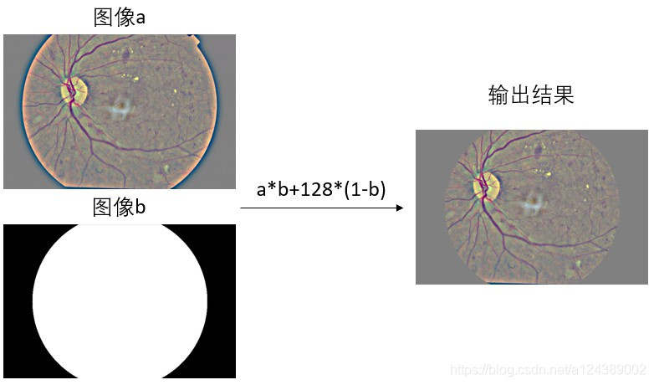
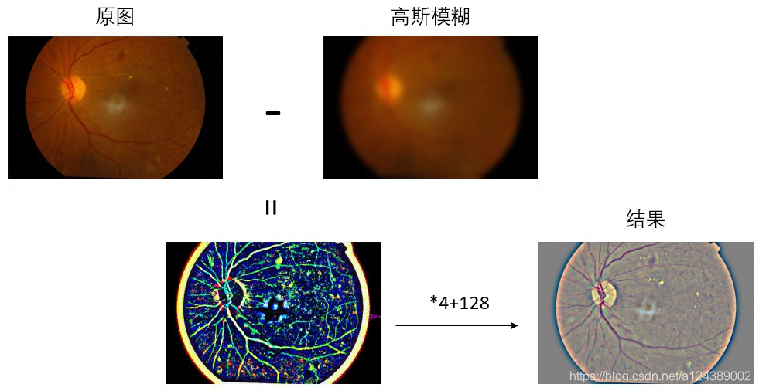
关键技术调研
Key Technology Research
图像预处理方法调研
一般的计算机视觉处理都会进行图像预处理。在 APTOS 2019 竞赛的 Kaggle 社区 Notebooks 中，看到最多的一种图像增强方法是 Ben Graham 提出的。他是 APTOS 2015 年的糖尿病性视网膜病变竞赛的冠军，由于 2019 年的竞赛图像也是相似的，所以很多人都延用他的预处理方法。该预处理方法分为以下 3 步：
Rescale the images to have the same radius (300 pixels or 500 pixels)
Subtracted the local average color; the local average gets mapped to 50% gray
Clipped the images to 90% size to remove the “boundary effects”
基于眼球的 Resize
特征增强
去除眼球周围部分
取图像高度正中间一行的所有像素，可以通过其中非黑像素占比计算得到眼球的半径。
根据计算出的眼球半径即可裁剪消除眼球外围的大部分无效黑边。
然后再对裁剪后端图片进行等比例的放大缩小，即可得到适配使用要求的 Resize 图片。
特征增强原理：“原图 - 高斯模糊图”得到差异
高斯模糊图是“Local Area Average Color”，相当于背景，原图 - 背景 = 特征，从而增强了图像。

Slide 14
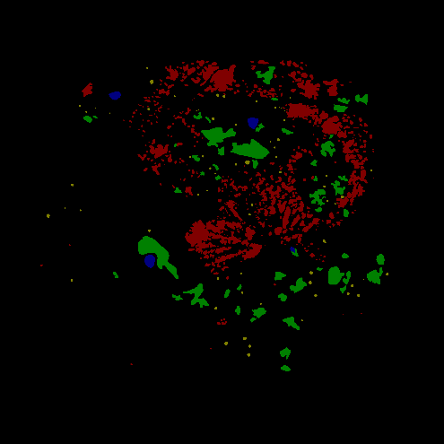
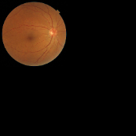
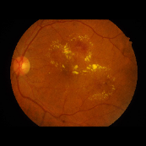
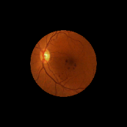
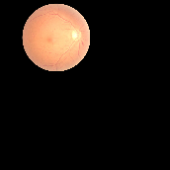
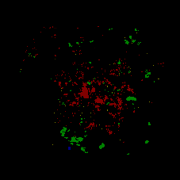
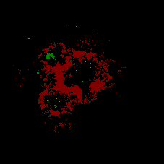

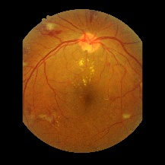
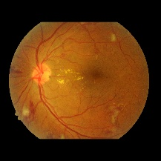
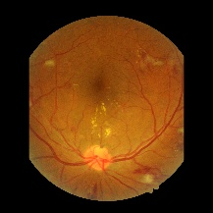
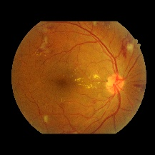
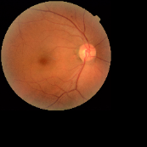
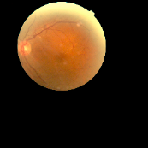
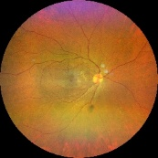
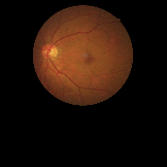
关键技术调研
Key Technology Research
经过数据增强处理的糖尿病性视网膜病变标准化数据集（3014 张）
我们对 TJDR、DDR 和 IDRiD 三个糖尿病性视网膜病变数据集进行了标准化处理和数据增强处理。
图像尺寸标准化
标注格式统一化
数据增强
​​原始情况​​：三个数据集的图像尺寸各不相同
​​处理方式​​：
统一调整为 3912×3912 像素
对于不符合该尺寸的图像：进行裁剪（对于过大的图像）或填充黑色背景（对于过小的图像）
​​原始标注差异​​：TJDR 使用单一图像标注，不同病变用不同颜色表示：
硬性渗出 EX：红色（128, 0, 0）
出血 HE：绿色（0, 128, 0）
微动脉瘤 MA：黄色（128, 128, 0）
软性渗出 SE：蓝色（0, 0, 128）
DDR 和 IDRiD 数据集将四种病变分开存储为不同的标注文件。
​​处理方式​​：
将 DDR 和 IDRiD 的四种分类标注合并处理，最终统一采用 TJDR 的标注格式标准。
数据增强方法：
旋转
翻转（水平 / 垂直）
数据增强作用：
解决数据不足​​：尤其在小样本场景下，扩充数据集
​​提升泛化能力​​：通过增加数据多样性，让模型适应更多变体
​​防止过拟合​​：减少模型对训练数据的记忆，避免在测试集上表现差
​​平衡数据集​​：对少数类样本进行增强，缓解类别不平衡问题
标准化处理使得来源不同的数据集能够在同一标准下使用，便于跨数据集模型训练、算法性能的公平比较、数据集的联合使用和扩展。数据增强处理通过对少数类样本进行增强，缓解类别不平衡问题。
我们对 EX、SE、MA 三类数据进行适当程度的数据增强处理
以平衡数据集，缓解 类别不平衡 问题
数据增强
1397 张
≈ 3014 张

Slide 15
PART THREE
模型训练与优化
Model Training and Optimization

Slide 16
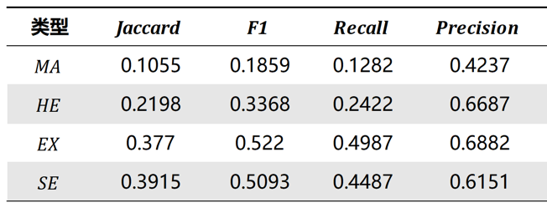
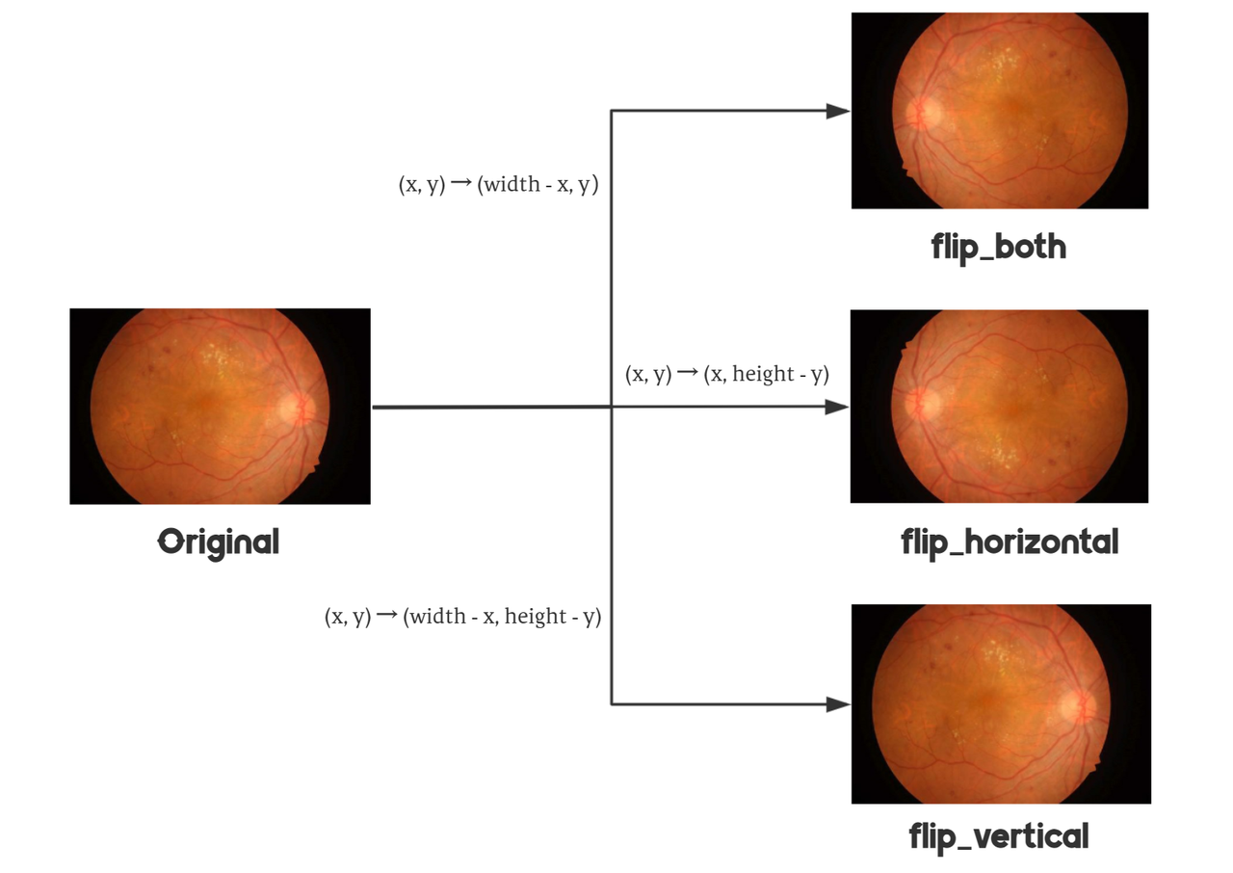

初步探索：复现 UNet
Initial Exploration: Replicating UNet
表：UNet复现指标
数据集预处理
水平翻转：沿 Y 轴镜像，(x, y) → (width - x, y)
垂直翻转：沿 X 轴倒置，(x, y) → (x, height - y)
双翻转：水平 + 垂直，(x, y) → (width - x, height - y)
UNet 复现结果不理想，各项指标偏低，原因可能是 基础 UNet 模型的局限性 和 训练轮次不足。建议 采用更高级模型变体并增加训练轮次。
单任务 UNet（独立分割 EX / HE / MA / SE 四种病灶）效率低、性能低：
每类病灶需 独立 训练 UNet，造成 4 倍 计算和存储浪费，部署复杂。
忽略病灶间空间关联（如 MA 常伴 HE），无法利用共现特征提升精度。
重复特征提取降低效率，下采样丢失细节，微小病灶（如早期 MA）分割精度不足。
这些问题将增加硬件成本，降低模型的实用性和泛化能力。
复现 UNet
实现一个经典的 UNet 神经网络，进行模型训练，分割四种 DR 病变（MA、HE、EX、SE）区域（独立训练）

Slide 17
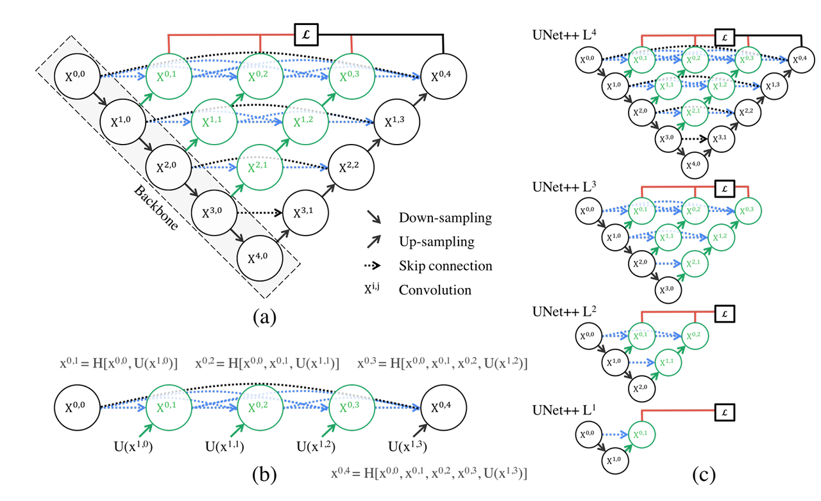
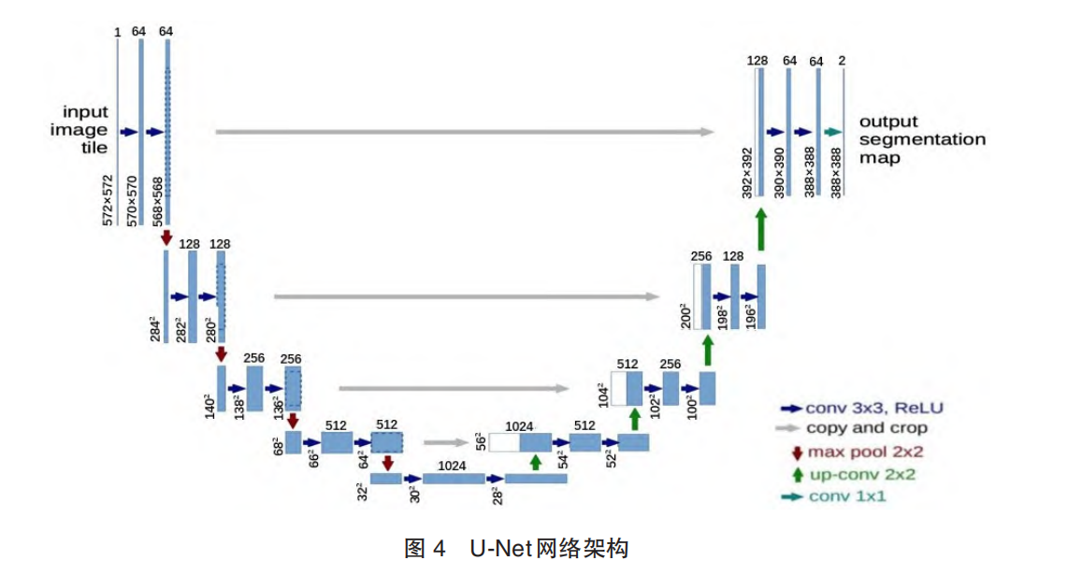
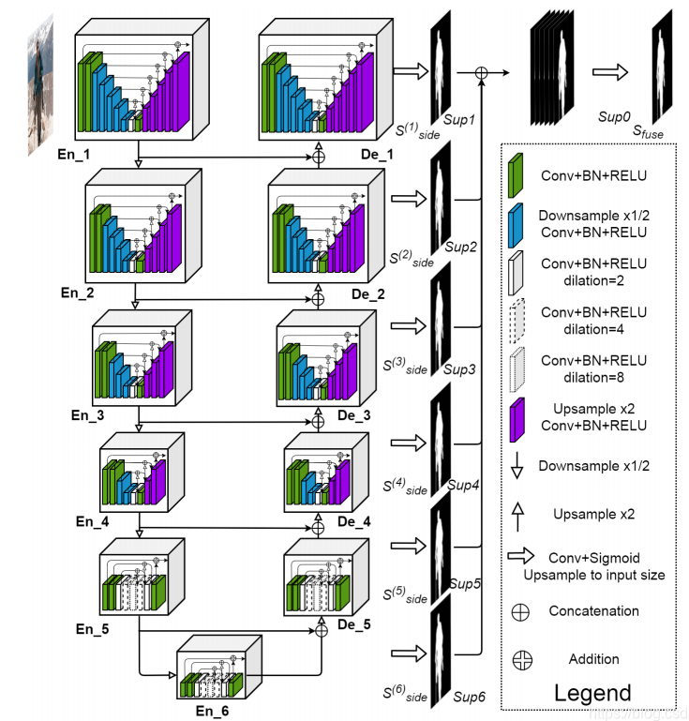
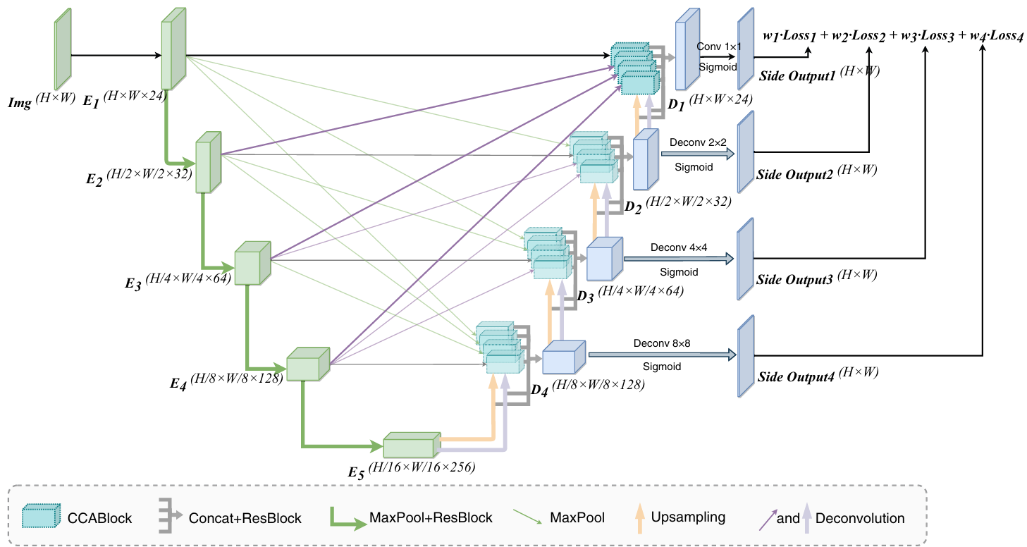
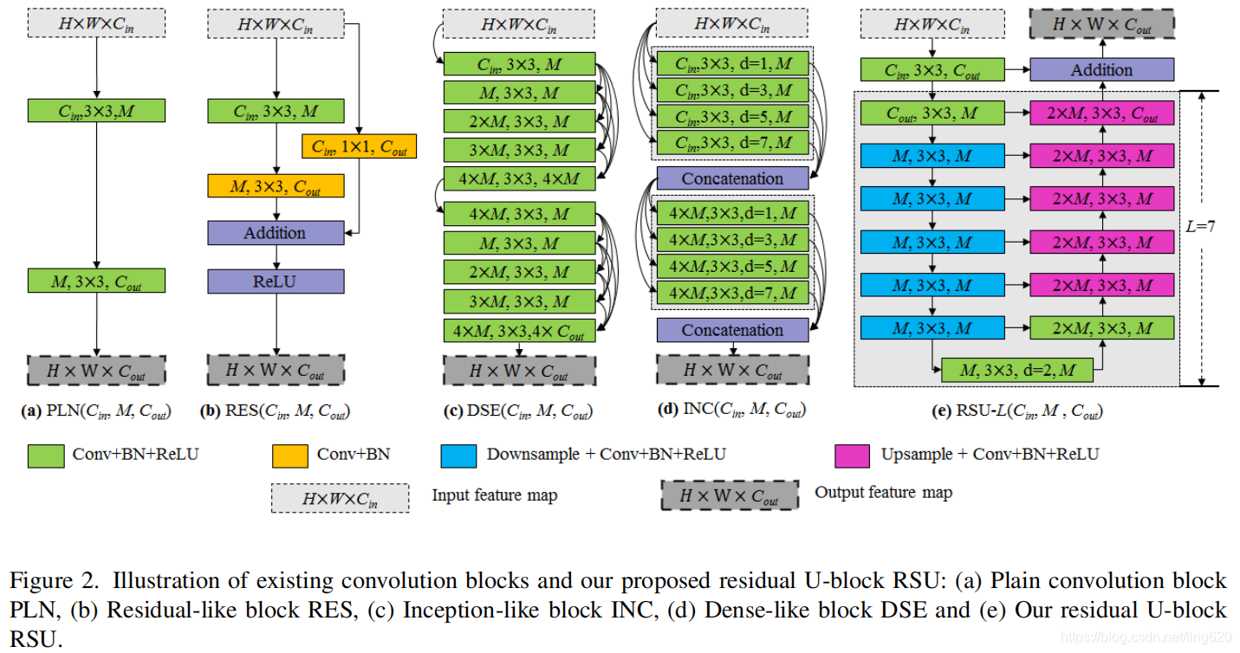
UNet 模型及其变体调研
A Review of UNet and Its Variants
以 UNet 模型为基础，有 UNet++、U²Net、MCA-UNet 等多种变体。
UNet
UNet++
​​UNet 是一种经典的编码器-解码器结构。其编码器通过卷积和池化提取特征，解码器通过上采样和跳跃连接融合多尺度特征，最终输出分割掩码。UNet 的优势在于结构简单、计算高效，适合作为基准模型。在本次实验中，它以 3 通道 RGB 图像为输入，预测 5 通道掩码，适用于数据集的基本分割需求。然而，对微小或复杂病灶的捕捉能力有限，成为其性能瓶颈。
​​UNet++ 是 UNet 的改进版本，通过引入嵌套连接和深度监督机制增强特征融合能力。其编码器和解码器之间构建了密集的跳跃连接，形成多条特征传递路径，同时在多个尺度输出预测结果，通过深度监督优化训练。
UNet++ 的优势在于能更好整合浅层和深层特征，理论上提升分割精度。
在医学图像分割等任务中表现出色，尤其是在处理小物体和复杂背景时。
结构相对简单，易于训练，且在有限的数据集上也能表现良好。
跳跃连接有助于捕获多尺度的特征信息，提升分割精度。
U²Net
MCA-UNet
​​U²Net 是一种基于残差 U 块的多尺度嵌套网络，设计目标是捕捉不同大小的目标。其核心是 RSU（Residual U-block）模块，通过多级嵌套提取特征，支持主输出和多个辅助输出（d1-d6），损失函数综合多尺度信息。
​​MCA-UNet 是一种改进的 UNet 架构，专为医学图像分割任务设计。其核心创新包括：
多尺度交叉跳跃连接，通过融合编码器不同层次的特征，增强多尺度信息捕获能力；
交叉协同注意力机制（CCA），同时考虑通道和空间注意力，减少编码器与解码器之间的语义差距；
双向解码器，结合双上采样和深度监督，提升特征重建精度。

Slide 18


训练过程优化
Training Process Optimization
从单任务 UNet 分割 MA、HE、EX、SE，改进为 SimpleITK 生成 5 通道掩码，实现多任务学习，提升效率、精度和病灶间关系建模能力。
数据集
通过 SimpleITK 读取图像和掩码，生成 5 通道的目标掩码（背景 + 4 个任务），并归一化到 [0, 1]。
数据增强
调整大小至 642×642 后中心裁剪至 640×640，无随机增强。
数据集包含图像和对应的掩码文件，掩码按任务分为 EX、HE、MA 和 SE 四类，采用 .tif 格式存储。
针对训练集，应用了多种变换：
调整大小至 656×656 像素后随机裁剪至 640×640；
随机 90 度旋转、水平翻转和垂直翻转；
使用 CLAHE（对比度受限自适应直方图均衡化）增强图像对比度。
验证集
加载方式

Slide 19
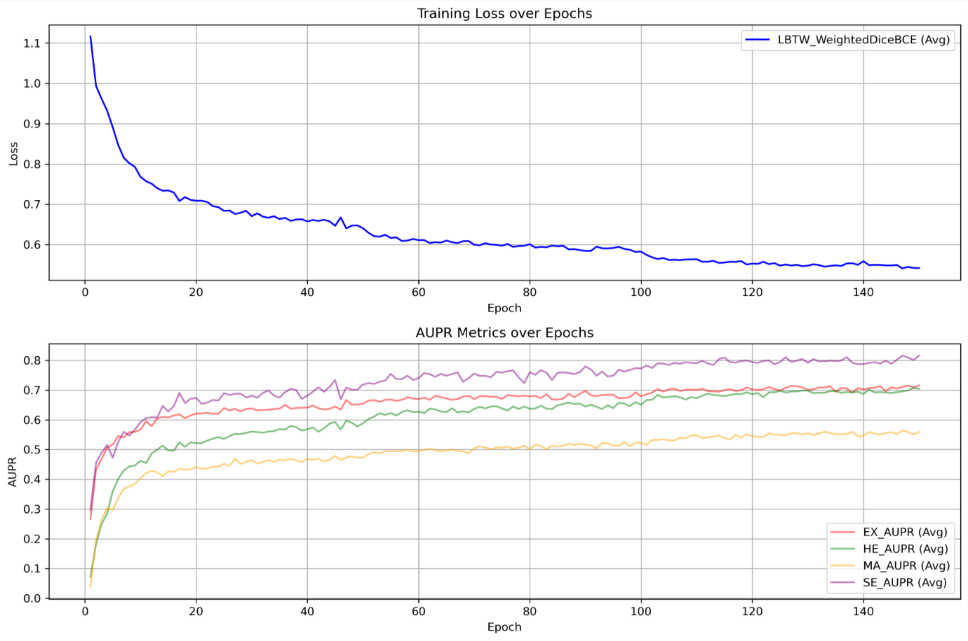
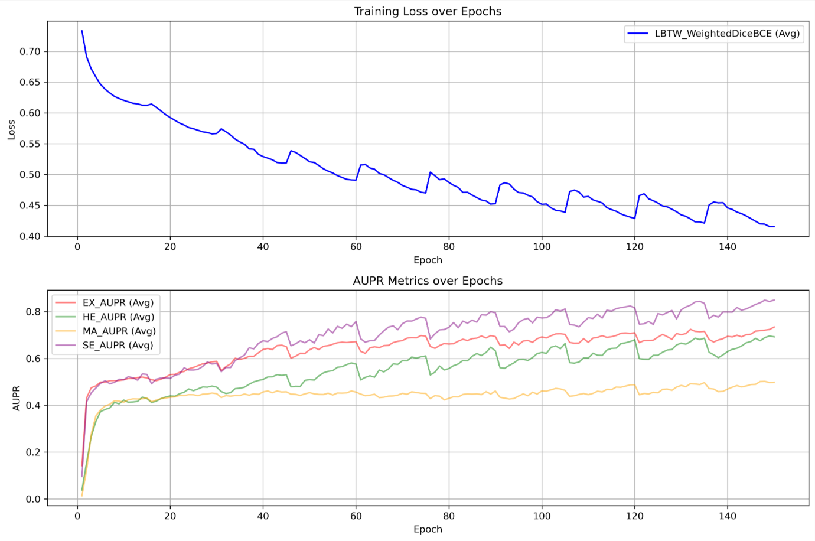
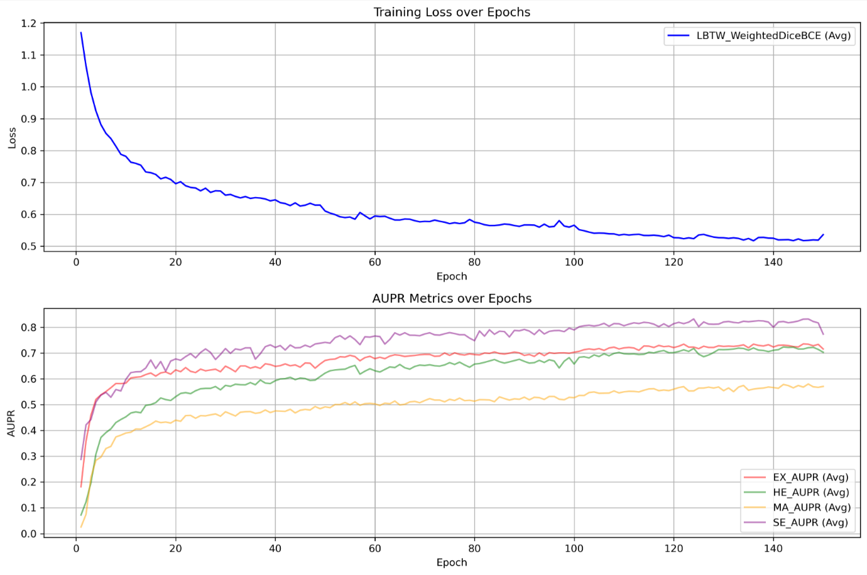
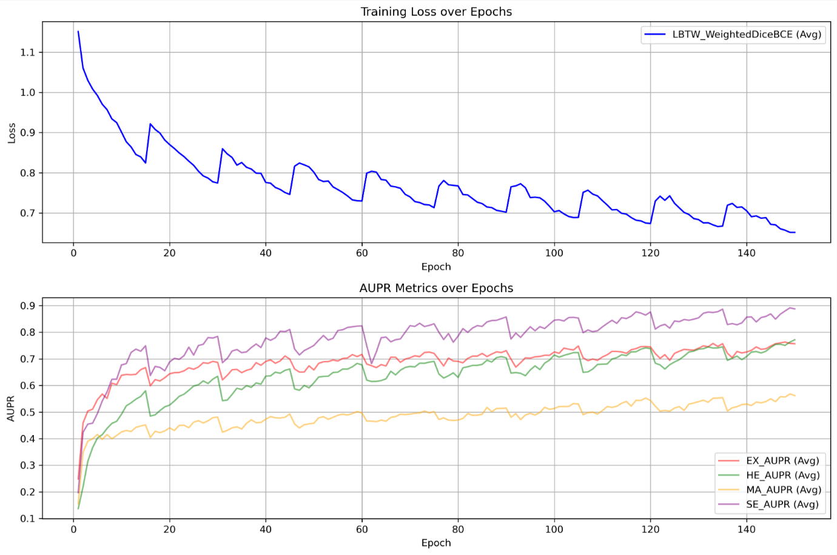
模型训练结果
Model Training Results
UNet、UNet++、U²Net、MCA-UNet 四种模型的训练结果如下：
UNet
UNet++
20 Epochs | AUPR | Dice
EX | 0.558 | 0.276
HE | 0.498 | 0.280
MA | 0.485 | 0.248
SE | 0.569 | 0.332
150 Epochs | AUPR | Dice
EX | 0.6148 | 0.4916
HE | 0.6084 | 0.5042
MA | 0.4718 | 0.4066
SE | 0.7096 | 0.5755
20 Epochs | AUPR | Dice
EX | 0.499 | 0.050
HE | 0.466 | 0.054
MA | 0.444 | 0.009
SE | 0.560 | 0.085
150 Epochs | AUPR | Dice
EX | 0.6258 | 0.5263
HE | 0.6204 | 0.5744
MA | 0.4852 | 0.4524
SE | 0.7574 | 0.6829
U²Net
MCA-UNet
20 Epochs | AUPR | Dice
EX | 0.562 | 0.335
HE | 0.492 | 0.248
MA | 0.478 | 0.323
SE | 0.646 | 0.403
150 Epochs | AUPR | Dice
EX | 0.6181 | 0.4973
HE | 0.6093 | 0.5207
MA | 0.4879 | 0.3672
SE | 0.7394 | 0.6770
20 Epochs | AUPR | Dice
EX | 0.598 | 0.480
HE | 0.561 | 0.457
MA | 0.475 | 0.351
SE | 0.741 | 0.637
150 Epochs | AUPR | Dice
EX | 0.6398 | 0.5810
HE | 0.6079 | 0.5720
MA | 0.4945 | 0.4733
SE | 0.7829 | 0.7157

Slide 20
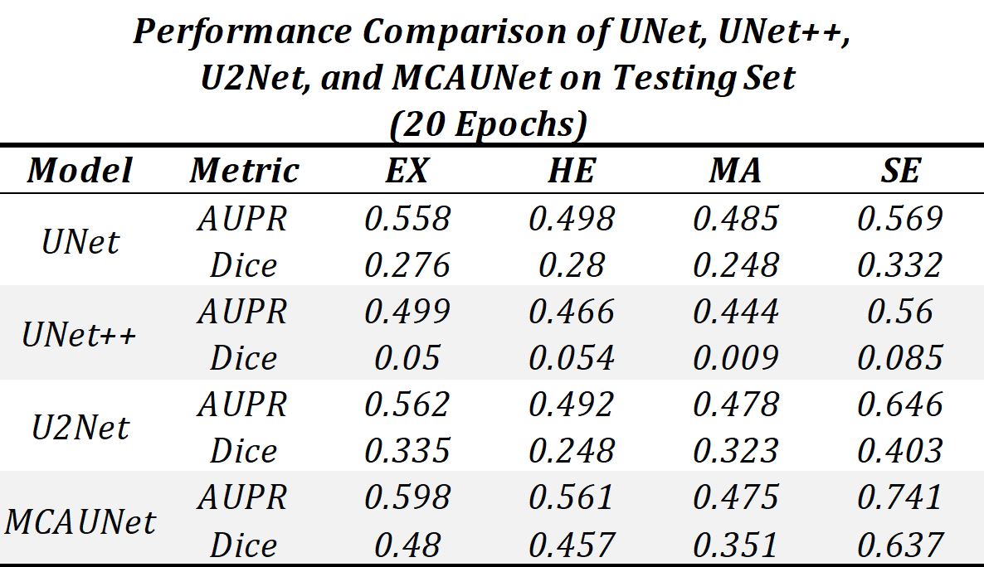
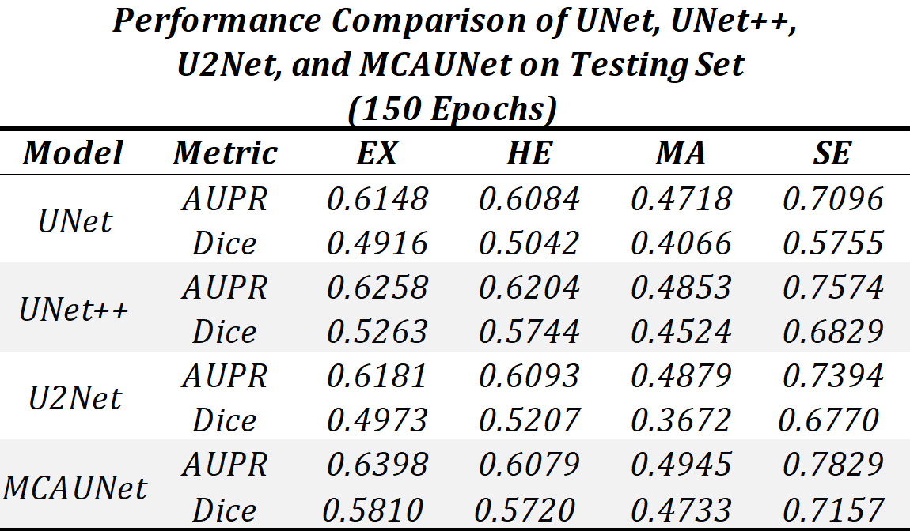
模型算法对比
Comparison of Different Model Algorithms
Epoch 对模型训练的影响：
所有模型在 150 个周期时性能显著优于 20 个周期，表明更长的训练轮次有助于模型更好地学习数据集的特征。
UNet++ 的提升最为明显，150 个周期后，其深度监督和嵌套结构优势显现，尤其在 Dice 指标上进步巨大。
MCA-UNet 始终保持领先，但提升幅度较小，可能已接近性能上限。
模型特性与适配性：
UNet：作为基线模型，表现均衡，但对微小病灶 MA 的检测能力始终较弱（150 个周期时 MA 的 AUPR 甚至下降），适合简单任务，但难以处理复杂场景。
UNet++：深度监督和嵌套结构在长时间训练后表现突出，尤其在微小病灶 MA 上进步显著（Dice 从 0.009 升至 0.4524），表明其适合需要深度特征提取的任务。
U²Net：多尺度输出使其在大范围病灶（SE 和 EX）上表现优异，150 个周期后 HE 的分割能力也显著提升，但对 MA 的检测能力仍有限。
MCA-UNet：注意力机制使其在所有类别上表现最佳，尤其适合数据集的复杂场景，但在微小病灶 MA 上仍有提升空间。
难点：
MA 仍是所有模型的难点，即使训练到 150 个周期，AUPR 和 Dice 仍较低（MCAUNet 的 MA AUPR 0.4945，Dice 0.4733）。这与 MA 病灶的微小和稀疏特性有关，需要更针对性的模型优化或数据增强策略。

Slide 21
PART FOUR
病变诊断智能平台
Intelligent Lesion Diagnosis Platform

Slide 22
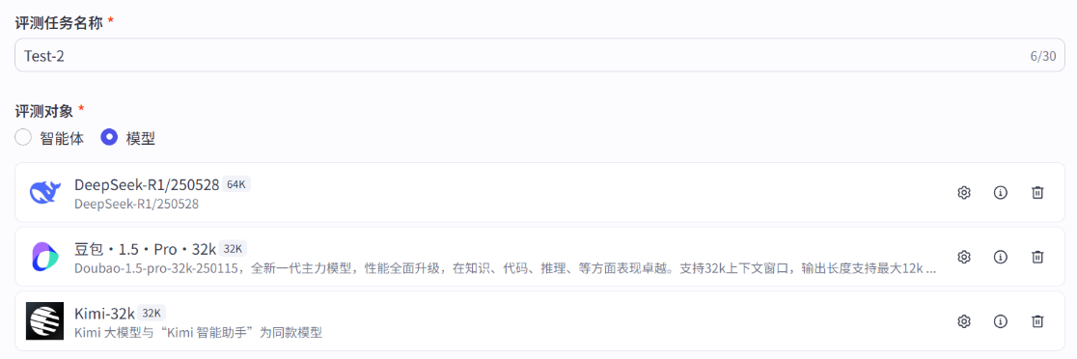
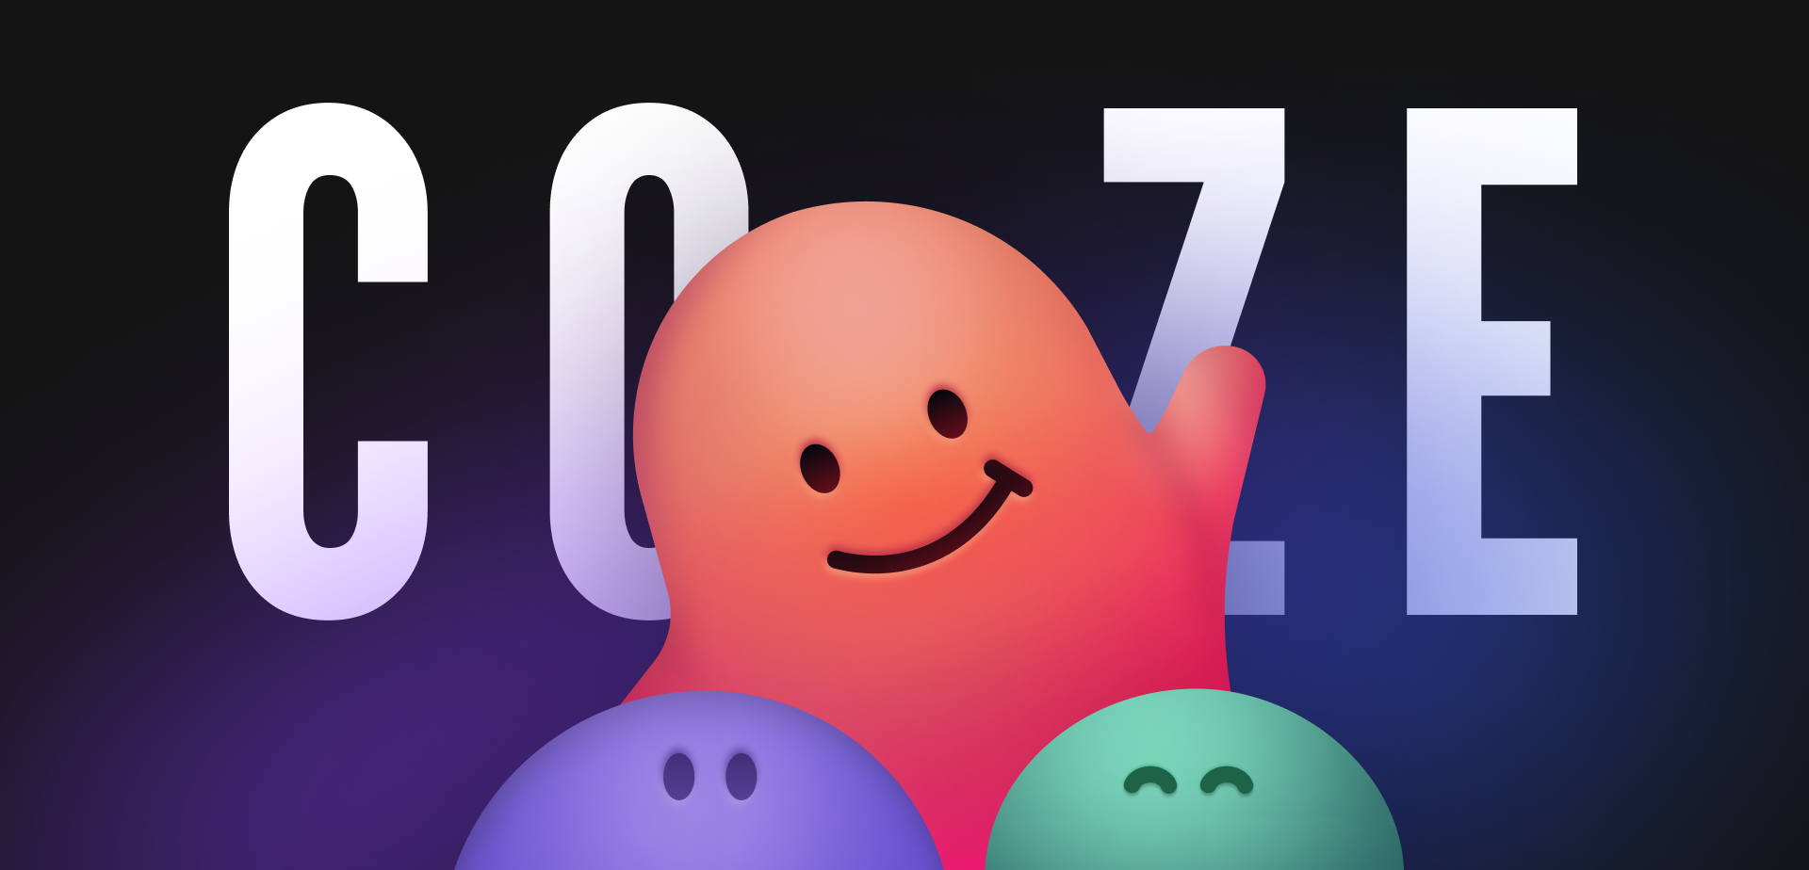

智能体搭建：大语言模型能力评测
Agent Construction: Evaluation of Large Language Model Performance
为了对 DeepSeek-R1、Kimi-32k 和 豆包-1.5-Pro-32k 三个大模型在 Coze 平台上的表现进行医疗场景效果评测，基于上传的我们自己编写的 DiabRetina AI 评测数据和裁判规则提示词，设计专为 DR 医疗领域优化的评测方法。
零代码/低门槛​​：拖拽式可视化工作流，无需编程即可构建单 Agent 或多 Agent 协作任务。
​​强大功能扩展​​：内置 200+ 插件及 API 集成，支持多模型（如豆包、GPT-4）灵活调用。
​​数据与记忆能力​​：知识库上传和持久化记忆功能，提升专业性与个性化交互。
​​自动化工作流​​：拖拽节点设计复杂流程，支持定时任务、图像处理等业务自动化。
​​多渠道发布​​：一键部署至微信、飞书、抖音等平台，API/SDK 满足企业集成需求。
为什么选择 Coze 平台进行 AI Agent 搭建？

Slide 23

智能体搭建：大语言模型能力评测
Agent Construction: Evaluation of Large Language Model Performance
评测数据集
会话编号_Session：标识多轮对话的会话（1、2、3）
对话轮次_Turn：标记对话顺序（1、2、3）
Agent 提示词_System_prompt：定义模型角色和行为规范（如“基于 2023 IDF 指南提供专业建议”）
用户输入_User_prompt：记录用户实际问题（如“我有视力模糊怎么办？”）
预期输出_Reference_output：提供标准答案作为质量评估参考（如“根据 2023 IDF 指南，建议尽快就医…”）
测试范围：涵盖 3 个会话（共 7 轮对话），测试模型在专业建议、医学概念比喻和结构化健康建议等场景下的表现

Slide 24

智能体搭建：大语言模型能力评测
Agent Construction: Evaluation of Large Language Model Performance
评测流程
步骤 1：模型调用
在 Coze 平台上分别加载 DeepSeek-R1、Kimi-32k 和 豆包-1.5-Pro-32k 模型。为每轮对话设置对应的 Agent 提示词，确保模型遵循指定角色和行为规范。输入用户输入，记录模型生成的 output 作为评测对象。
步骤 2：裁判规则应用
使用裁判规则提示词作为质量检查员角色，对每轮对话的 output 进行评估。

Slide 25

智能体搭建：大语言模型能力评测
Agent Construction: Evaluation of Large Language Model Performance
大语言模型能力评测结果对比分析
易于回答的医学定义类问题（“HbA1c 高会怎样？”、“微血管瘤是什么？”、“急诊需要吗？”、“每个阶段怎么办？”）：
三者均表现一致，达到 4 / 4。
用户体验类问题（“我有视力模糊怎么办？”）：
DeepSeek-R1 明显存在欠缺，2 / 4；Kimi-32k 有一次 2 / 4（可能由于场景理解不同）；豆包 完全正确，稳定性最好。
复杂描述问题（“我想了解 DR 的分期”）：
DeepSeek-R1 略有扣分，3 / 4，说明其对较复杂结构性医学知识的表达略弱； Kimi-32k 和 豆包 均给出满分。
豆包-1.5-Pro-32k ➜ 所有测试项均为 4 / 4，表现最稳定、评分最优。 选择它 ✓

Slide 26


智能体搭建：精准化设计与多模态能力
Agent Construction: Precision Design and Multimodal Capabilities
DiabRetina AI 医疗助手精准化设计
循证医学锚定
绑定 2023 IDF/AAO 指南与权威期刊，确保回答时效性
强制文献年份标注（如“NEJM 2022 年研究指出…”）
解决网络医疗信息过时问题
认知降维表达
病理机制比喻化（如“微血管瘤=轮胎鼓包，随时可能漏气”）
结构化输出（医学定义→比喻解释→行动建议）
提升患者理解度
临床安全双保险
风险词触发机制（如“视力丧失”→优先建议急诊）
分层免责声明（治疗建议 / HbA1c > 9% 时强制提示）
降低 AI 医疗法律风险
插件赋能 DiabRetina AI 医疗助手多模态能力
文件读取 / OCR：全格式医学文献 / 诊断报告解析
图片理解：医学图像交互解读
联网问答：循证医学实时验证
​​链接读取：跨平台数据整合

Slide 27




智能体搭建：DiabRetina AI 知识库
Agent Construction: DiabRetina AI Knowledge Base
… 基于共 23 篇 DR 领域专业标准指南
构建 DiabRetina AI 知识库

Slide 28


智能体搭建：对话体验与用户交互优化
Agent Construction: Optimization of Dialogue Experience and User Interaction

Slide 29
DiabRetina AI: 糖尿病性视网膜病变诊断智能平台
DiabRetina AI: Intelligent Platform for Diagnosis of Diabetic Retinopathy
Try it out!
http://110.42.214.164:81
https://github.com/MinmusLin/DiabRetina_AI_Frontend
https://github.com/MinmusLin/DiabRetina_AI_Backend

Slide 30
项目总结
Project Conclusion

Slide 31
项目总结
Project Conclusion
本小组开发了一个高精度、可扩展的 AI 辅助诊断系统，实现了糖尿病性视网膜病变（DR）的自动化筛查（微动脉瘤 MA、出血点 HE、硬性渗出 EX、软性渗出 SE），系统的检测算法满足了高性能和高实时性要求。
算法选型与数据集处理
基于医学图像分割特性，综合对比 8 种语义分割方法（如 UNet、DenseASPP 等），选定​​ UNet​​ 作为基准模型，因为其跳跃连接结构在小数据集上表现优异，mIoU 达 80.25%，且多尺度特征捕获能力能够适配病灶多样性。
分析 5 类主流 DR 数据集，采用​​眼球半径归一化 + CLAHE 增强​​预处理方法，构建了 3014 张的糖尿病性视网膜病变标准化数据集。通过对 EX、SE、MA 三类病灶进行适当程度的数据增强处理，使关键病灶样本量提升 2-3 倍，以平衡数据集，缓解类别不平衡的问题。
算法优化与模型对比​​
系统对比了 UNet、UNet++、U²Net 和 MCA-UNet 四种语义分割模型，最终选定​​ MCA-UNet​​ 作为核心算法，其多尺度交叉跳跃连接和注意力机制显著提升了小病灶（如微动脉瘤 MA）的检测精度。
通过 150 轮训练周期优化，模型在数据集上的平均 Dice 系数达 0.78，AUPR 提升 35%，优于基线 UNet 模型（Dice 0.65）。
多任务学习与效率提升​​
创新性地采用了​​ 5 通道掩码输出​​（背景 + 4 类病灶），单次推理即可完成 4 类病灶分割，相比独立模型减少约 75% 计算资源消耗。
动态数据增强（CLAHE 对比度优化 + 几何变换）使模型在低对比度眼底图像上的泛化能力提升约 20%。
AI 智能体（DiabRetina AI）
集成豆包-1.5-Pro-32k 大模型，基于 23 篇国际 DR 领域医学指南构建循证医学知识库，在医疗问答评测中以​​全满分表现最优。同时智能体支持风险词触发急诊建议（如“急性眼痛”自动提示就医），并具备多模态能力。
提供结构化输出（定义 → 比喻解释 → 行动建议），使患者更容易理解复杂医学概念。
糖尿病性视网膜病变诊断智能平台
接入 AI Agent，根据病灶严重程度分级评估与医生临床诊断，AI 辅助生成个性化的诊断意见与治疗方案，提高治疗的科学性和针对性。
平台支持一键生成 DR 诊断分析报告，内含 AI 辅助诊断意见，并提供历史报告查询功能，支持随时随地查看、下载报告。

Slide 32
参考文献
References
[1] 崔丽娜.深度学习驱动的图像分割：U-Net、SegNet和DenseASPP的比较研究[J].现代计算机,2024,30(13):36-44.
[2] 黄晓鸣,何富运,唐晓虎,等.U-Net及其变体在医学图像分割中的应用研究综述[J].中国生物医学工程学报,2022,41(05):567-576.
[3] Patra, P., & Singh, T. (2022, December 14-16). Diabetic retinopathy detection using an improved ResNet 50-InceptionV3 and hybrid DiabRetNet structures. In 2022 OITS International Conference on Information Technology (OCIT).IEEE.
[4] Bosale, A. A. (2024). Detection and classification of diabetic retinopathy using deep learning algorithms for segmentation to facilitate referral recommendation for test and treatment prediction. arXiv preprint arXiv:2401.02759.
[5] Lalithadevi, B., & Krishnaveni, S. (2024). Diabetic retinopathy detection and severity classification using optimized deep learning with explainable AI technique. Multimedia Tools and Applications, 1-65.
[6] S. Mishra, S. Hanchatee and Z. Saquib,“Diabetic Retinopathy Detection using Deep Learning”, 2020 International Conference on Smart Technologies in Computing, Electrical and Electronics (ICSTCEE), 2020, pp. 515-520, doi: 10.1109/ICSTCEE49637.2020.9277506.
[7] Saraa Hosseinzzadeh Kausani, and Payman Hosseinzzadeh Kasani, Raza Khazaeinezhad, Michal J. Wesolowski et al.“Diabetic Retinopathy Clasification Using a Modified Xception Architecture”, 2019 IEEE International Symposium on the Signal Procesing and Information of Technology (ISSPIT), 2019.
[8] Anuj Jain, Arnav Jalui, Jahanvi Jasani, Yash Lahoti, Ruhina Karani.“Deep Learning for Detection and Severity Classification of Diabetic Retinopathy”, 2019 1st International Conference on the Innovations in Information and Communication Technology (ICIICT), 2019.
[9] Staal, J., Abramoff, M. D., Niemeijer, M., Viergever, M. A., & van Ginneken, B. (2004). Ridge-based vessel segmentation in color images of the retina. IEEE Transactions on Medical Imaging, 23(4), 501–509. https://doi.org/10.1109/TMI.2004.825627.
[10] Zhou, Y., Wang, B., Huang, L., Cui, S., & Shao, L. (2020). A benchmark for studying diabetic retinopathy: Segmentation, grading, and transferability. IEEE Transactions on Medical Imaging. https://doi.org/10.
[11] Porwal, P., Pachade, S., Kamble, R., Kokare, M., Deshmukh, G., Sahasrabuddhe, V., & Meriaudeau, F. (2018). Indian diabetic retinopathy image dataset (IDRiD): A database for diabetic retinopathy screening research. Data, 3(3), 25.
[12] Li, T., Gao, Y., Wang, K., Guo, S., Liu, H., & Kang, H. (2019). Diagnostic assessment of deep learning algorithms for diabetic retinopathy screening. Information Sciences. Advance online publication.
[13] Mao, J., Ma, X., & Zhang, R. (2023). TJDR: A high-quality diabetic retinopathy pixel-level annotation dataset. arXiv:2312.15389v1 [eess.IV]. https://doi.org/10.48550/arXiv.2312.15389.
[14] Z. Zhou, M. M. R. Siddiquee, N. Tajbakhsh, and J. Liang, "UNet++: Redesigning skip connections to exploit multiscale features in image segmentation," IEEE Trans. Med. Imaging, vol. 39, no. 6, pp. 1856-1867, Jun. 2020, doi: 10.1109/TMI.2019.2959609.
[15] X. Qin, Z. Zhang, C. Huang, M. Dehghan, O. R. Zaiane, and M. Jagersand, "U^2-Net: Going deeper with nested U-structure for salient object detection," Pattern Recognit., vol. 106, pp. 1-12, Nov. 2020, Art no. 107404, doi: 10.1016/j.patcog.2020.107404.
[16] H. Wang, P. Cao, J. Yang, and O. Zaiane, "MCA-UNet: multi-scale cross co-attentional U-Net for automatic medical image segmentation," Health Inf. Sci. Syst., vol. 11, no. 1, pp. 1-10, Jan. 2023, Art no. 10, doi: 10.1007/s13755-023-00214-8.
[17] Wang, Y., Hou, Q., Cao, P., Yang, J., & R. Zaiane, O. (2024). Lesion-aware knowledge distillation for diabetic retinopathy lesion segmentation. Applied Intelligence, 54(2), 1937-1956.

Slide 33
谢谢观看!
糖尿病性视网膜病变诊断
专业方向综合项目 第七组
2250944 谌乐俊杰 2250758 林继申 2251941 王成威
汇报时间：2025/06/12

